Slide 1
Чебулинский муниципальный район
Ответственный за организацию маршрута:
директор районного краеведческого музея
Шматуха Наталья Михайловна
тел. 8(384-44) 2-10-07

Slide 2
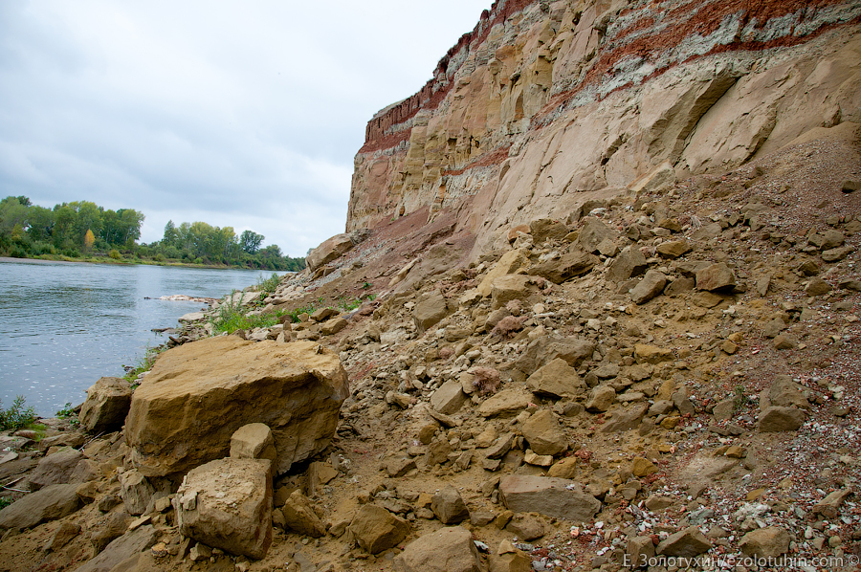
Шестаковский историко – культурный комплекс памятников археологии и палеонтологических местонахождений.

Slide 3
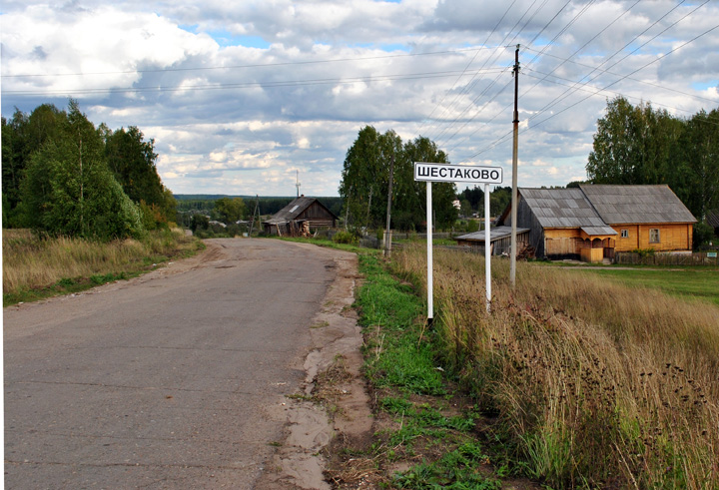
Деревня Шестаково. Основана в XVIII веке переселенцами из Воронежской губернии.

Slide 4
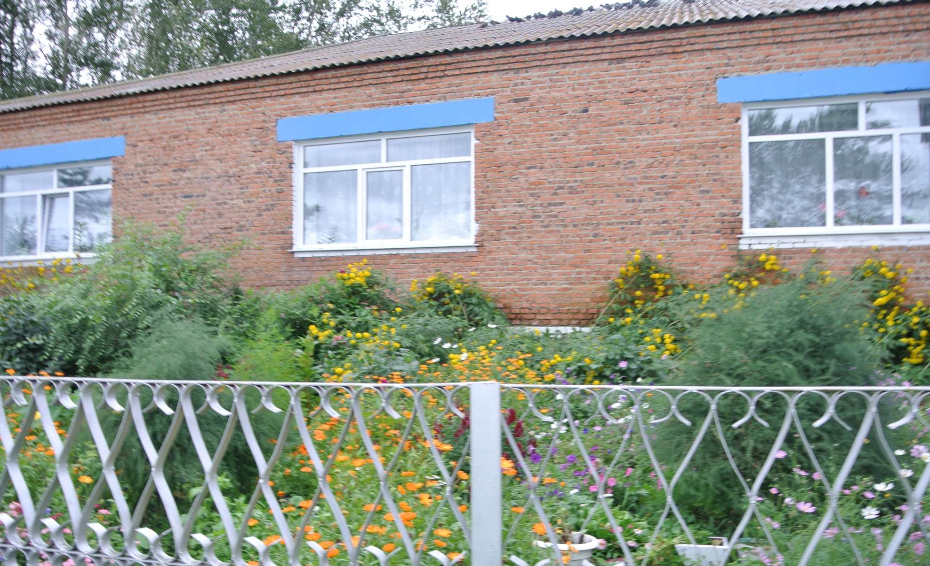
В мае 2014 года в сельском клубе откроется Шестаковский филиал районного краеведческого музея.

Slide 5
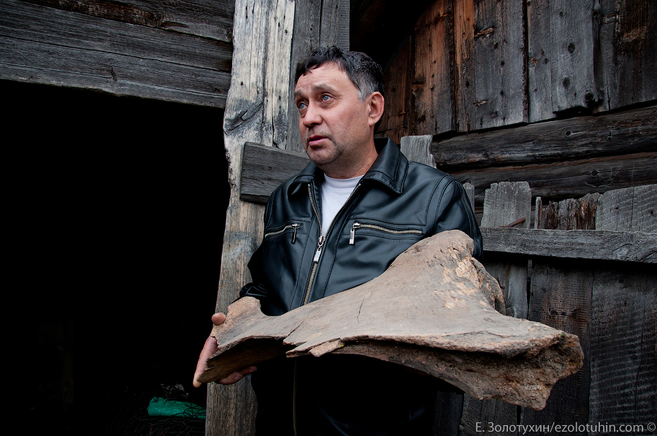
Основу музейного фонда составят уникальные палеонтологические и исторические находки жителей села.

Slide 6
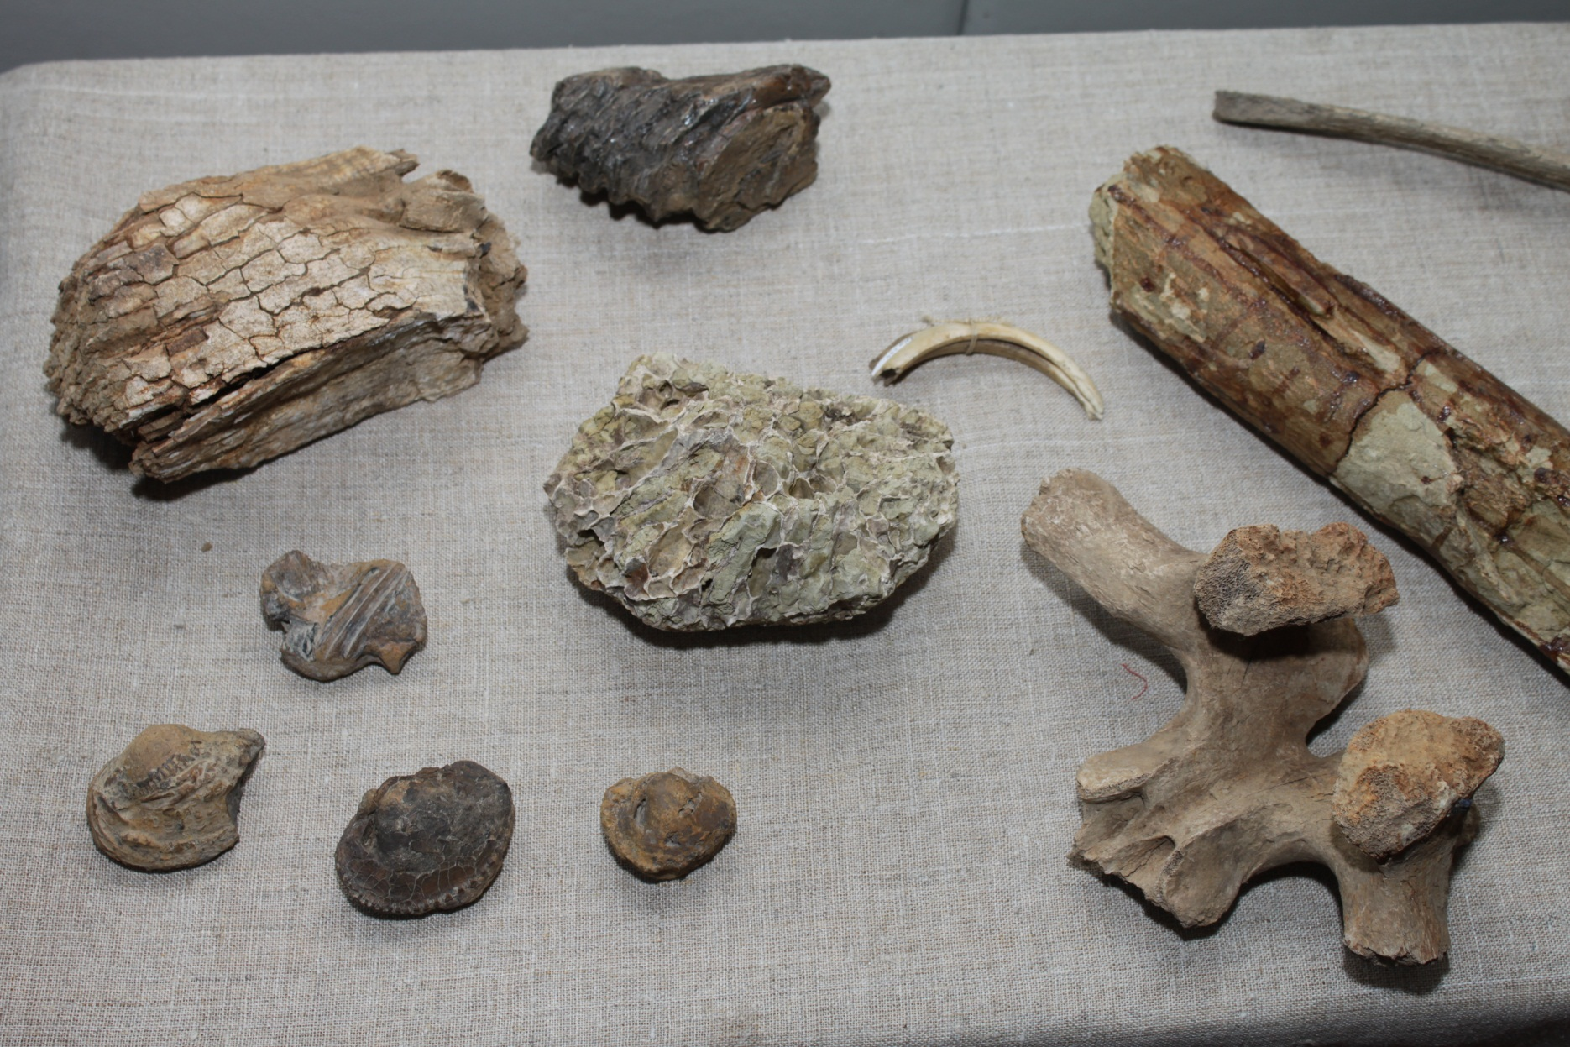
Фрагменты костей животных и моллюски раннего мелового периода (130-100 млн. лет).

Slide 7
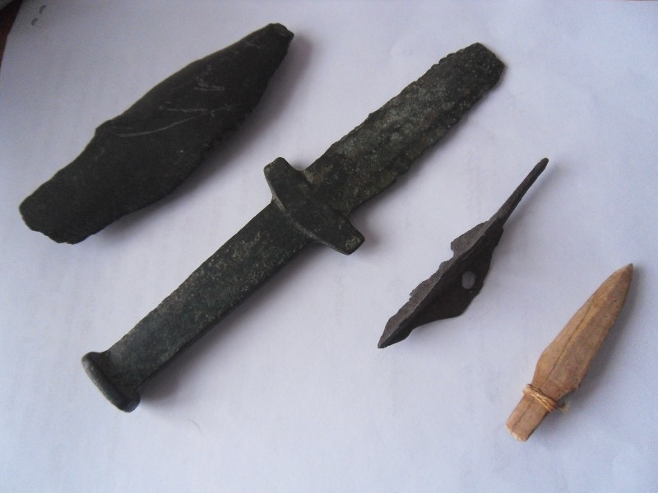
Фрагменты древнего оружия, выполненные из кости, кремния, бронзы и железа.

Slide 8
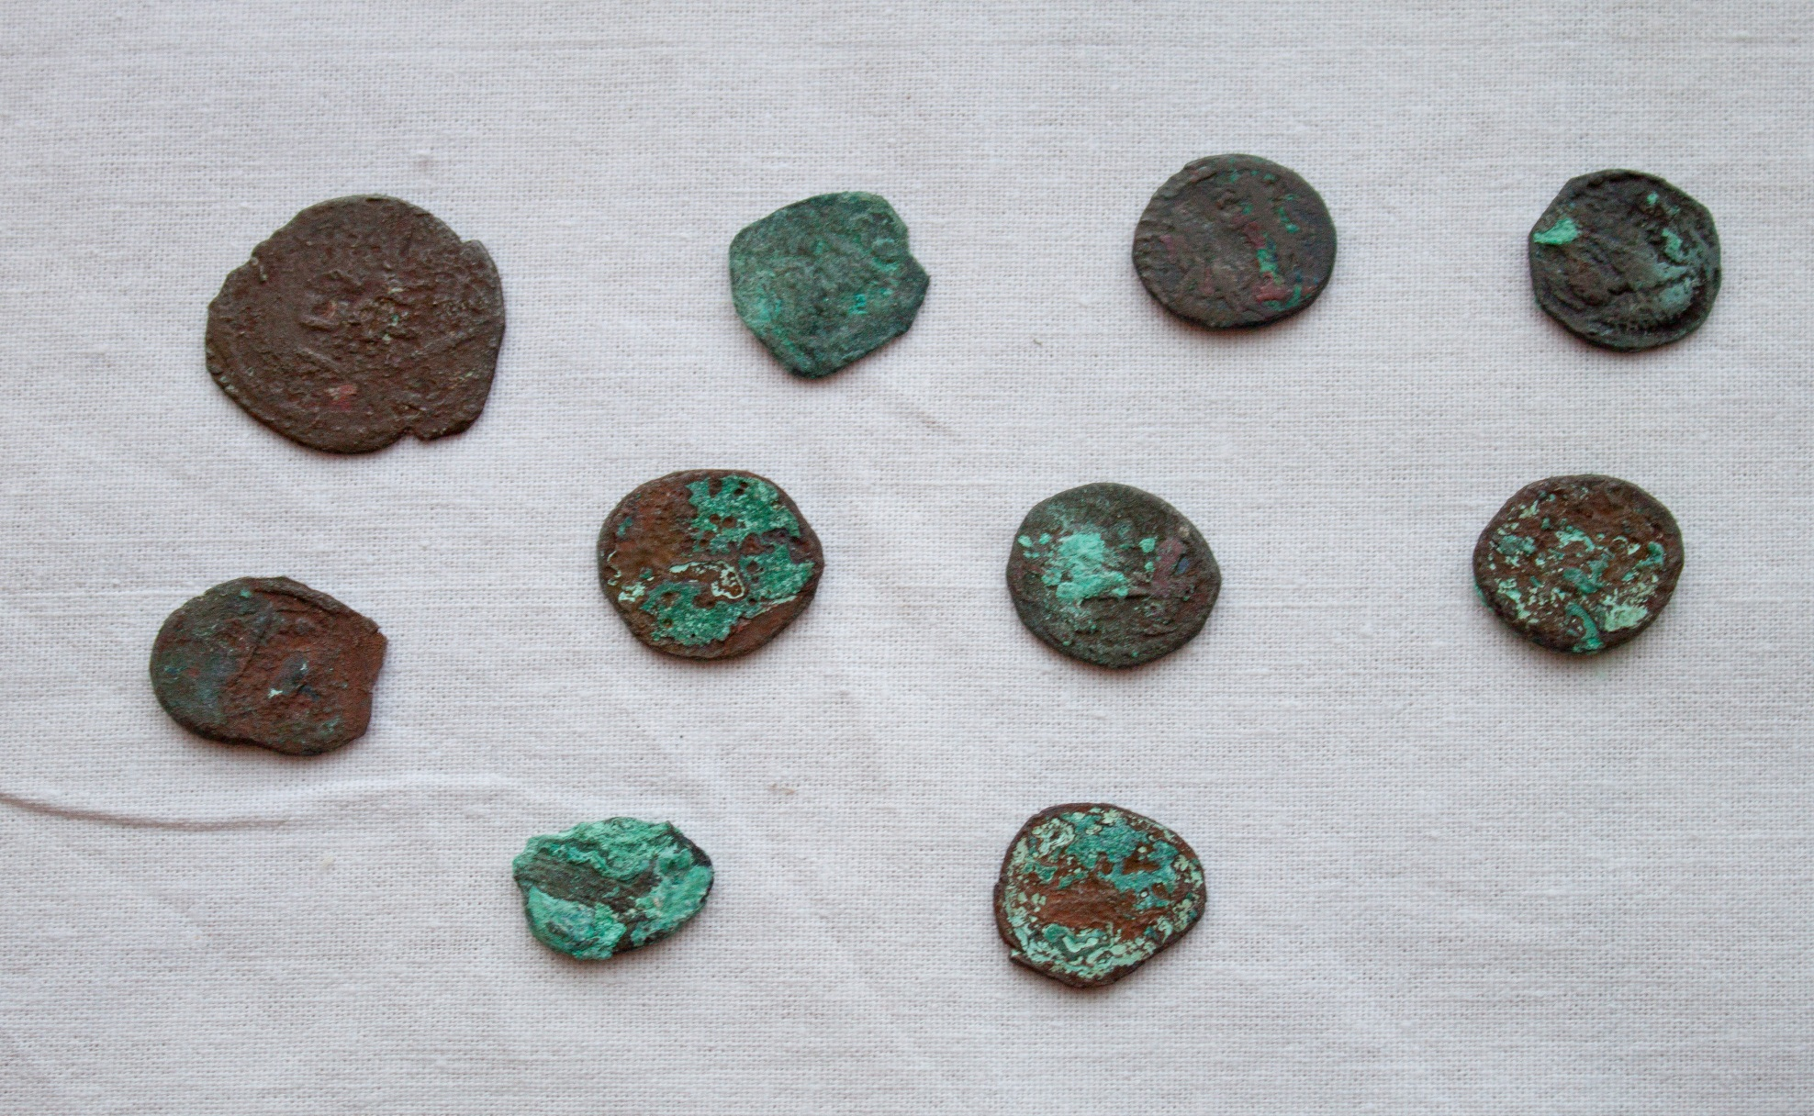
Нумизматические находки.

Slide 9
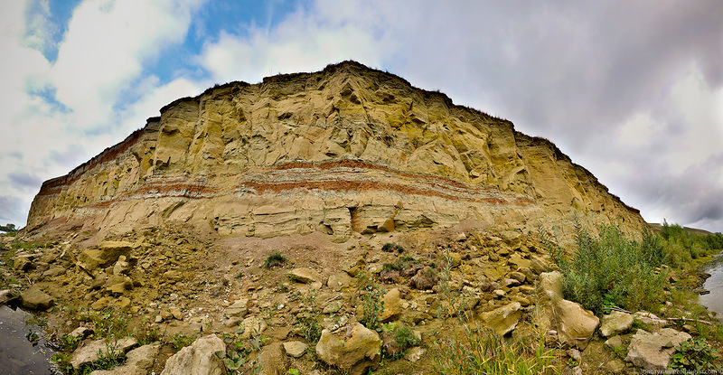
Панорама Шестаковского яра – места раскопок российских ученых.

Slide 10
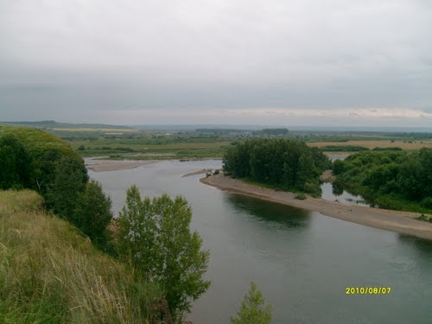
Вниманию туристов будут предложены экскурсионные маршруты по территории особо охраняемых природных объектов.

